Slide 1
공학윤리 사례 발표 -9조-

Slide 2
Table of contents
1
공학윤리 사례 소개
사례에 대한 상반된 견해
2
질의 응답 시간
3

Slide 3
공학윤리 사례 소개
1
Let’s start with the first chapter

Slide 4
공학자 A는 노동자들이 밀집해 있는 지역의 국회의원 후보이다. 그 지역에 있는 한 공장에서 안전사고가 발생하여 노동자가 사망했다.
노동조합과 경영진은 난상토론을 거쳤으나, 결국 노동자들은 피켓을 들고 항의시위를 하면, 위험한 작업 환경과 안전에 무관심한 경영진에 대해 항의했다.

Slide 5
공학자 A는 선거 활동의 일환으로 시위 장소를 찾아가 이전에 일어난 사건과 공장의 작업 환경을 면밀히 조사하지 않고, 단순히 시위에 동참했다.
공학자 A는 카메라가 그에게 초점을 맞추고 있을 때, 노동자들의 안전에 무관심한 경영진을 고발하는 플랜카드를 들고 시위에 가담하는 모습을 보였다.

Slide 6
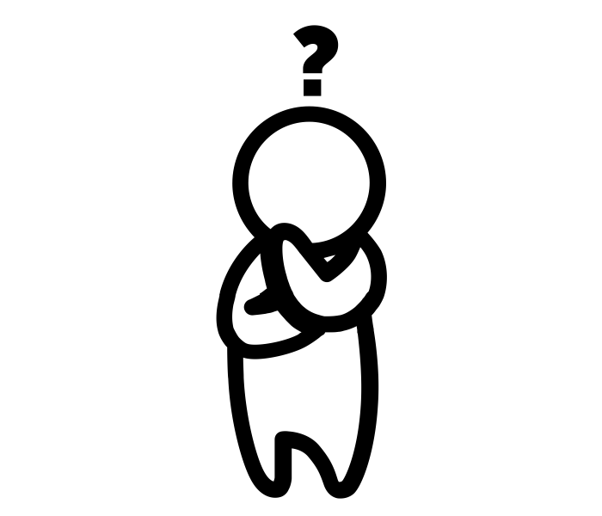
문제
공학자 A가 공장 인부들의 안전에 무관심한 공장의 경영자를 고발하는 것은 비윤리적인가?

Slide 7
사례에 대한 상반된 견해
2
Let’s start with the second chapter

Slide 8
문제
공학자 A가 공장 인부들의 안전에 무관심한 공장의 경영자를 고발하는 것은 비윤리적인가?
SUG. 비윤리적이다.

Slide 9


미국 전문 공학자협회(NSPE)의 엔지니어 윤리강령 (1987년)
서문(Preamble)
공학은 중요한 학식을 요구하는 전문직업이다. 전문직업인은 자신의 직무가 인류생활의 질에 직접적이고 매우 중대한 영향을 미친다는 것을 인식해야 한다. 따라서 엔지니어가 제공하는 서비스는 정직, 불편부당성, 공정함, 평등의 원칙에 부합해야 하며 대중들의 건강, 안전, 복지를 위해 수행되어야 한다. 엔지니어는 자신의 직무를 수행함에 있어서 대중, 고객, 고용주 및 전문직업협회를 위해 윤리적으로 합당한 행동을 해야 한다.

Slide 10
미국 전문 공학자협회(NSPE)의 엔지니어 윤리강령 (1987년)
기본규범(Fundamental Canons)
엔지니어는 자신의 직무상 의무를 수행할 때,
1. 대중의 건강, 안전, 복지를 가장 중요하게 생각한다.
3. 객관적이고 신뢰할 수 있는 공적 발언을 한다.

Slide 11
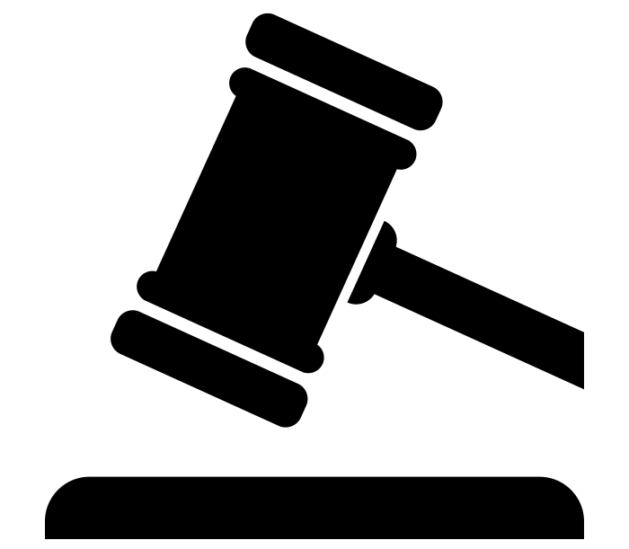
미국 전문 공학자협회(NSPE)의 엔지니어 윤리강령 (1987년)
실천규정(Rule of Practice)
엔지니어는 대중의 건강, 안전, 복지를 가장 중요하게 생각한다.
e. 엔지니어는 다른 엔지니어가 본 강령을 위반한 것을 알았을 때 요청되는 정보 및 지원을 제공하는 데 적절한 관계자와 협력한다.
엔지니어는 객관적이고 신뢰할 수 있는 공적 발언을 한다.
a. 엔지니어는 전문적인 보고, 발표, 혹은 증언을 함에 있어서 객관적이고 진실해야 한다. 엔지니어는 보고, 발표, 혹은 증언에 필요한 모든 관련 정보를 수집해야 하며 그것은 사건의 발생 시기에 대한 내용을 포함해야 한다.
11

Slide 12
미국 전문 공학자협회(NSPE)의 엔지니어 윤리강령 (1987년)
전문가로서의 의무(Professional Obligations)
1. 엔지니어는 자신의 직무에 관해 최상의 정직성을 유지한다.
e. 엔지니어는 파업 및 피켓 라인을 비롯한 집단적 강제행동을 적극적으로 하지 않는다.
f. 엔지니어는 전문직업인으로서 품위와 정직성을 희생하여 자신의 이익을 증진시키는 행동을 삼간다.
12

Slide 13
공학자 A는 노동자들이 밀집해 있는 지역의 국회의원 후보이다. 그 지역에 있는 한 공장에서 안전사고가 발생하여 노동자가 사망했다.
노동조합과 경영진은 난상토론을 거쳤으나, 결국 노동자들은 피켓을 들고 항의시위를 하면, 위험한 작업 환경과 안전에 무관심한 경영진에 대해 항의했다.

Slide 14
공학자 A는 선거 활동의 일환으로 시위 장소를 찾아가 이전에 일어난 사건과 공장의 작업 환경을 면밀히 조사하지 않고, 단순히 시위에 동참했다.
공학자 A는 카메라가 그에게 초점을 맞추고 있을 때, 노동자들의 안전에 무관심한 경영진을 고발하는 플랜카드를 들고 시위에 가담하는 모습을 보였다.

Slide 15
공학자 A는 선거 활동의 일환으로 시위 장소를 찾아가 이전에 일어난 사건과 공장의 작업 환경을 면밀히 조사하지 않고, 단순히 시위에 동참했다.
실천규정(Rule of Practice)
엔지니어는 대중의 건강, 안전, 복지를 가장 중요하게 생각한다.
e. 엔지니어는 다른 엔지니어가 본 강령을 위반한 것을 알았을 때 요청되는 정보 및 지원을 제공하는 데 적절한 관계자와 협력한다.
전문가로서의 의무(Professional Obligations)
1. 엔지니어는 자신의 직무에 관해 최상의 정직성을 유지한다.
e. 엔지니어는 파업 및 피켓 라인을 비롯한 집단적 강제행동을 적극적으로 하지 않는다.
f. 엔지니어는 전문직업인으로서 품위와 정직성을 희생하여 자신의 이익을 증진시키는 행동을 삼간다.

Slide 16
공학자 A는 카메라가 그에게 초점을 맞추고 있을 때, 노동자들의 안전에 무관심한 경영진을 고발하는 플랜카드를 들고 시위에 가담하는 모습을 보였다.
실천규정(Rule of Practice)
엔지니어는 객관적이고 신뢰할 수 있는 공적 발언을 한다.
a. 엔지니어는 전문적인 보고, 발표, 혹은 증언을 함에 있어서 객관적이고 진실해야 한다. 엔지니어는 보고, 발표, 혹은 증언에 필요한 모든 관련 정보를 수집해야 하며 그것은 사건의 발생 시기에 대한 내용을 포함해야 한다.
전문가로서의 의무(Professional Obligations)
1. 엔지니어는 자신의 직무에 관해 최상의 정직성을 유지한다.
e. 엔지니어는 파업 및 피켓 라인을 비롯한 집단적 강제행동을 적극적으로 하지 않는다.

Slide 17
NSPE 집행위원회 성명
이 윤리강령을 회사 등 법인에 적용하는 경우, 그 법인의 형태가 어떻든 그 회사 등 법인에 소속된 개인의 윤리강령의 준수 의무가 취소되는 것은 아니다.
윤리강령은 자연인(real person)이 수행하는 전문직무에 관한 것이다. 자연인은 사업 조직 내에서 정책을 수립하고 그것을 이행하는 사람이다.
윤리강령은 엔지니어에게 적용하기 위해 제정되었고, NSPE 회원에게 이에 따라 행동하도록 노력할 의무를 부여하고 있다. 이 원칙은 윤리강령의 모든 규정에 적용된다.
17

Slide 18
문제
공학자 A 가 공장 인부들의 안전에 무관심한 공장의 경영자를 고발하는 것은 비윤리적인가?
SUG. 윤리적이다

Slide 19

미국 전문 공학자협회(NSPE)의 엔지니어 윤리강령 (1987년)
기본규범기본규범(Fundamental Canons)
엔지니어는 자신의 직무상 의무를 수행할 때,
1. 대중의 건강, 안전, 복지를 가장 중요하게 생각한다

Slide 20

미국 전문 공학자협회(NSPE)의 엔지니어 윤리강령 (1987년)
II. 실천규정(Rule of Practice) 1. 엔지니어는 대중의 건강, 안전, 복지를 가장 중요하게 생각한다.
a. 엔지니어는 항상 자신의 기본적 의무가 대중의 안전, 건강,재산 및 복지를 보호하는 것이라는 것을 인식하고 있다. 그것이 위험하게 되는 상황에서 전문가로서의 판단이 곤란할 경우에는 자신의 고용주, 고객 등 이에 관한 권한을 가진 자에게 알린다.

Slide 21
미국 전문 공학자협회(NSPE)의 엔지니어 윤리강령 (1987년)
II. 실천규정(Rule of Practice)
3. 엔지니어는 객관적이고 신뢰할 수 있는 공적 발언을 한다. a. 엔지니어는 전문적인 보고, 발표, 혹은 증언을 함에 있어서 객관적이고 진실해야 한다. 엔지니어는 보고, 발표, 혹은 증언에 필요한 모든 관련 정보를 수집해야 하며 그것은 사건의 발생 시증언에 필요한 모든 관련 정보를 기에 대한 내용을 포함해야 한다.

Slide 22

<개인적인 생각>
“”다시 생각 좀 해보겠습니다””

Slide 23
“
공학자 A는 노동자들이 밀집해 있는
지역의 국회의원 후보이다. 그 지역에 있는
한 공장에서 안전사고가 발생하여
노동자가 사망했다.
노동조합과 경영진은 난상토론을
거쳤으나, 결국 노동자들은 피켓을 들고
항의시위를 하면서, 위험한 작업 환경과
안전에 무관심한 경영진에 대해 항의했다.

Slide 24
“
공학자 A는 선거 활동의 일환으로 시위
장소를 찾아가 이전에 일어난 사건과
공장의 작업 환경을 면밀히 조사하지 않고,
단순히 시위에 동참했다.
공학자 A는 카메라가 그에게 초점을
맞추고 있을 때, 노동자들의 안전에
무관심한 경영진을 고발하는 플랜카드를
들고 시위에 가담하는 모습을 보였다

Slide 25
“
공학자 A는 노동자들이 밀집해 있는 지역의 국회의원 후보이다. 그 지역에 있는 한 공장에서 안전사고가 발생하여 노동자가 사망했다
기본규범기본규범(Fundamental Canons)
엔지니어는 자신의 직무상 의무를 수행할 때,
1. 대중의 건강, 안전, 복지를 가장 중요하게 생각한다
공학자 A가 살고 있는 지역의 한 공장은 대중의 안전 관리에 소홀했다.

Slide 26
공학자 A는 카메라가 그에게 초점을 맞추고 있을 때, 노동자들의 안전에 무관심한 경영진을 고발하는 플랜카드를 들고 시위에 가담하는 모습을 보였다
“
II. 실천규정(Rule of Practice) 1. 엔지니어는 대중의 건강, 안전, 복지를 가장 중요하게 생각한다.
a. 엔지니어는 항상 자신의 기본적 의무가 대중의 안전, 건강,재산 및 복지를 보호하는 것이라는 것을 인식하고 있다. 그것이 위험하게 되는 상황에서 전문가로서의 판단이 곤란할 경우에는 자신의 고용주, 고객 등 이에 관한 권한을 가진 자에게 알린다.
공학자 A는 카메라로 찍은 영상을 보게 될 대중들을 이에 관한 권한을 가진 자로 판단하고 플랜카드를 보여줬을 수 있다.

Slide 27
공학자 A는 선거 활동의 일환으로 시위 장소를 찾아가 이전에 일어난 사건과 공장의 작업 환경을 면밀히 조사하지 않고, 단순히 시위에 동참했다
“
II. 실천규정(Rule of Practice)
3. 엔지니어는 객관적이고 신뢰할 수 있는 공적 발언을 한다.
a. 엔지니어는 전문적인 보고, 발표, 혹은 증언을 함에 있어서 객관적이고 진실해야 한다. 엔지니어는 보고, 발표, 혹은 증언에 필요한 모든 관련 정보를 수집해야 하며 그것은 사건의 발생 시 증언에 필요한 모든 관련 정보를 기에 대한 내용을 포함해야 한다.
공학자 A 는 섣불리 시위에 참여했다.

Slide 28
“
III. 전문가로서의 의무(Professional Obligations)
1. 엔지니어는 자신의 직무에 관해 최상의 정직성을 유지한다.
f. 공학자는 전문직업인으로서 품위와 정직성을 희생하여
자신의 이익을 증진시키는 행동을 삼간다.
공학자 A는 선거운동을 위해 대중들에게 자신에 대한 좋은 이미지를 심기 위해 의도적으로 참여했을 수 있다.

Slide 29
감사합니다!
Q&A?
20181596 김준혁
20181603 김현우

